Slide 1
Брейн – ринг «Підвищення екологічної компетентності педагогів»

Slide 2
Основні принципи екології
Основні принципи екології (Баррі Коммонер)
Усе з усім пов'язано;
Усе куди-небудь дівається;
Усе чого-небудь та варте;
Природа знає краще.

Slide 3
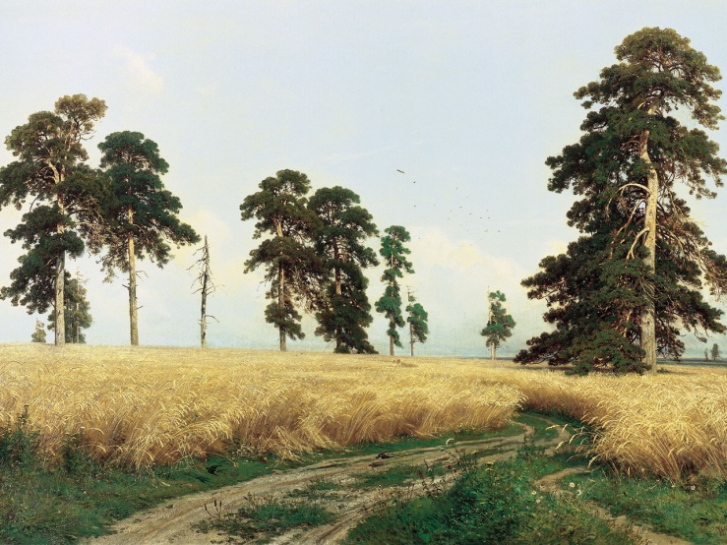
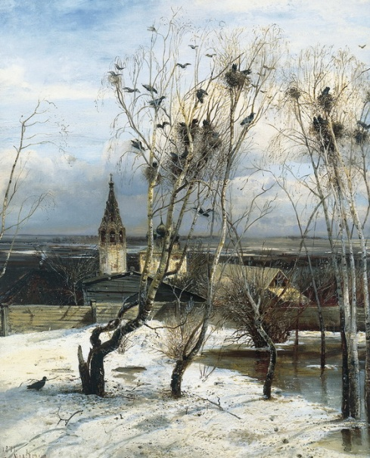
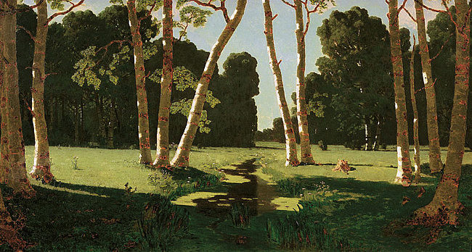
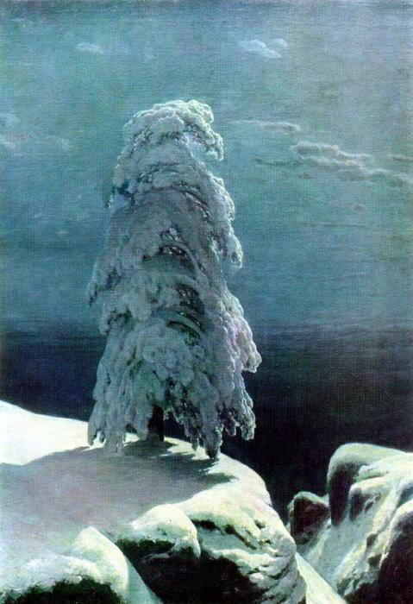
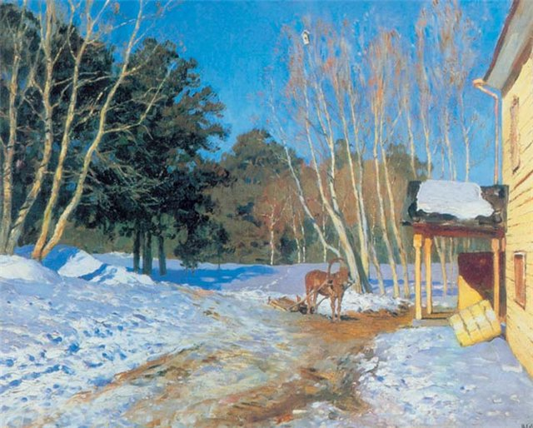
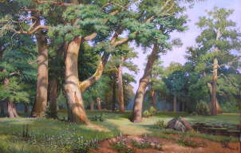
Загадки-ілюстрації

Slide 4
Екологічний кросворд
п
р
и
р
о
д
а

Slide 5
Екологічний кросворд
п
а
в
у
к
п
о
д
о
р
о
ж
н
и
к
с
н
і
ж
и
н
к
а
у
с
т
р
и
ц
я
в
о
л
о
ш
к
а
д
з
в
і
н
о
ч
о
к
а
д
м
і
р
а
л

Slide 6
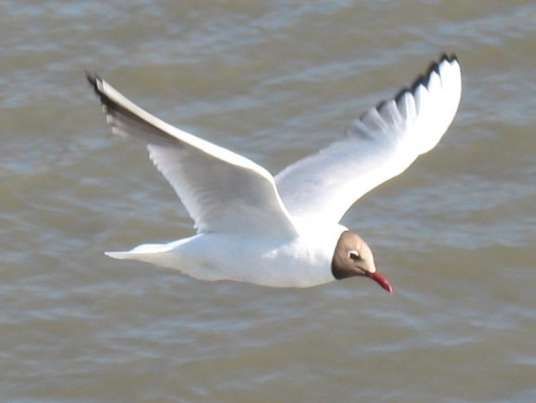
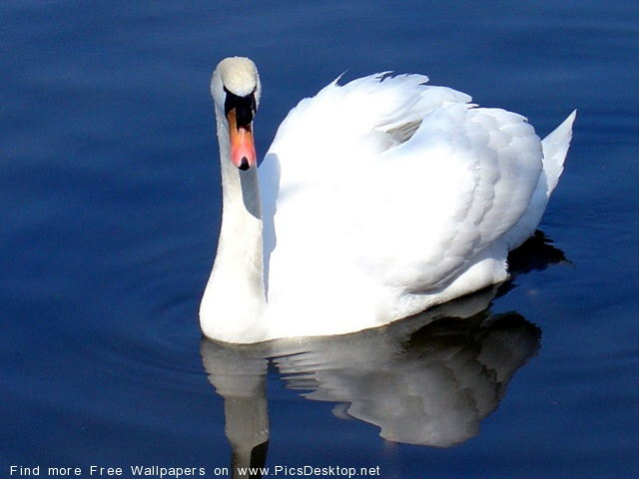
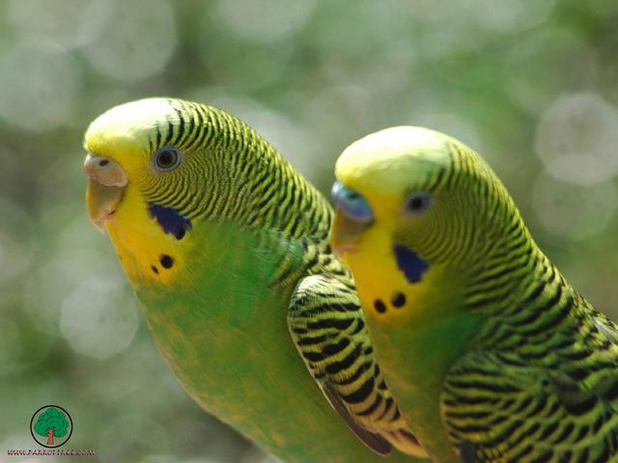
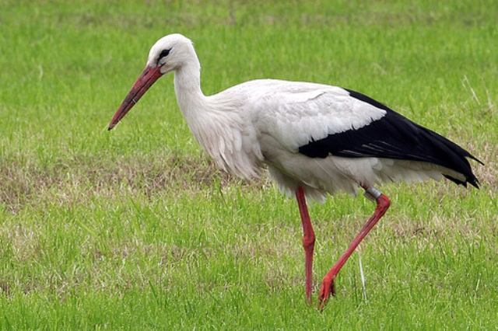
Музичний марафон

Slide 7
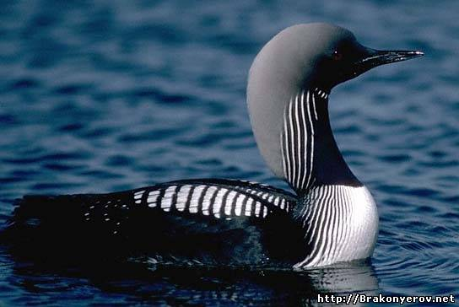
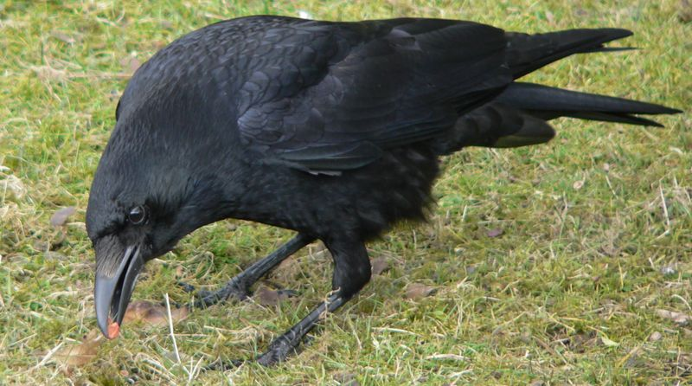
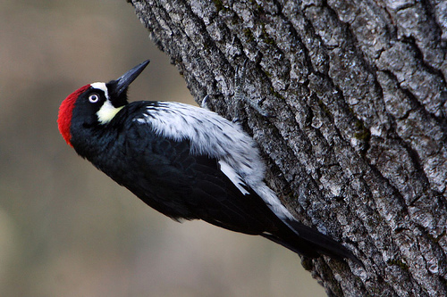
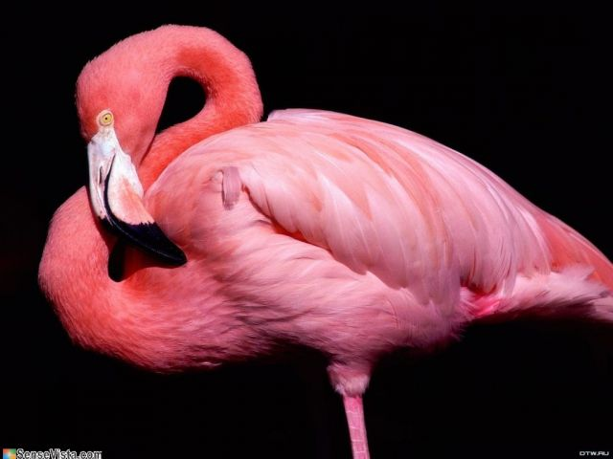

Slide 8
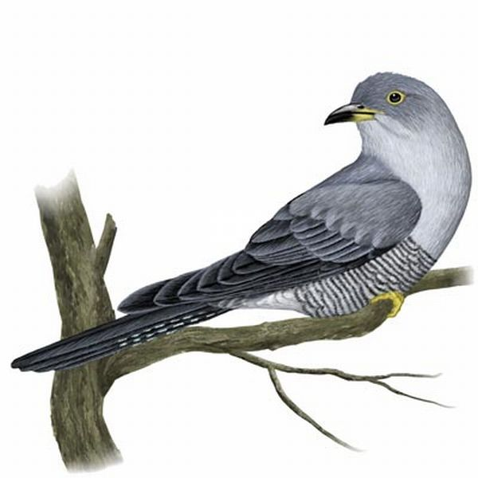
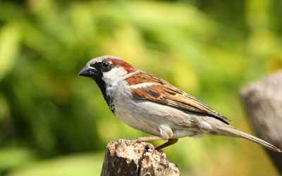
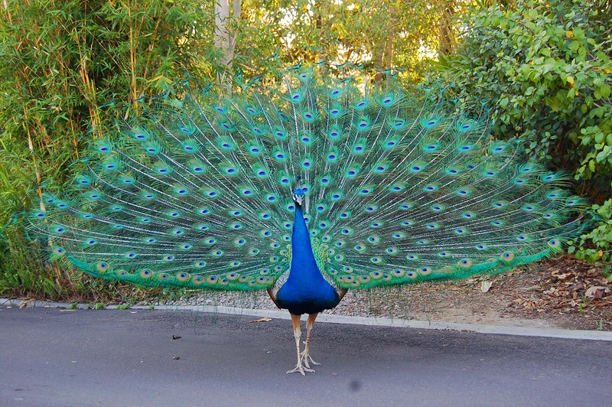
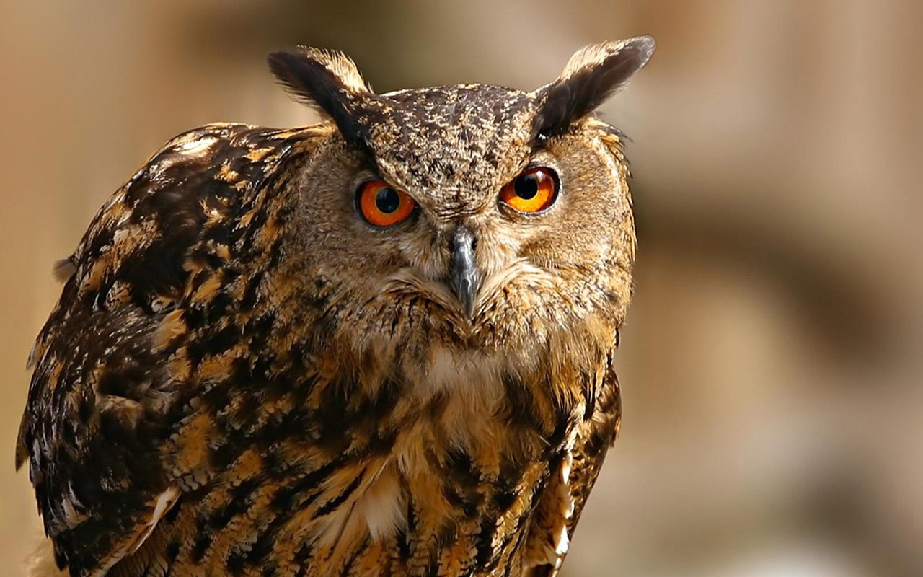

Slide 9
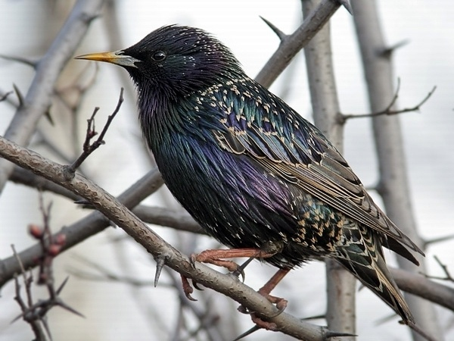
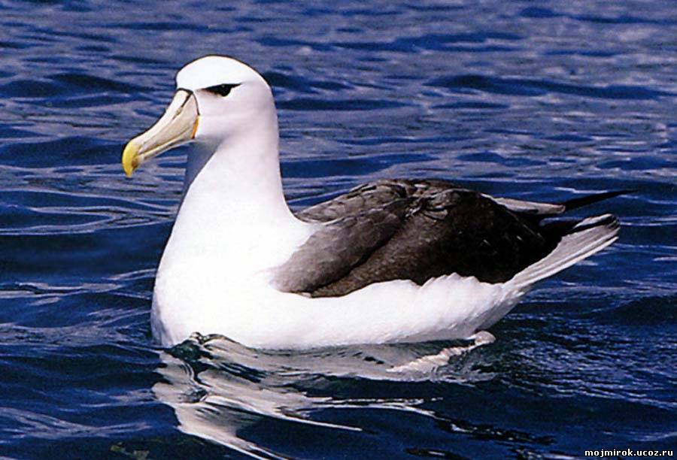
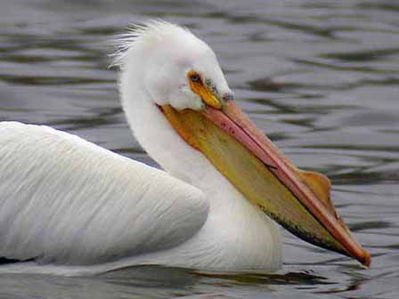
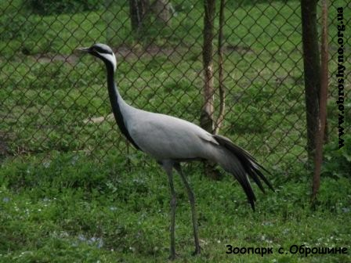

Slide 10
Крилаті вислови
«Відділяти кукіль від пшениці» — відокрем­лювати шкідливе від корисного, погане від хоро­шого. Євангельський вираз з притчі про людину, що посіяла пшеницю. Вночі прийшов ворог і по­сіяв між пшеницею кукіль (старослов'янською — плевельі). Раби запропонували господареві вибра­ти кукіль, та він, боячись, щоб вони не зіпсували посівів пшениці, сказав: «Залиште рости те і те до жнив, а під час жнив я скажу женцям: зберіть насамперед кукіль і зв'яжіть його у в'язки, щоб спалити їх, а пшеницю зберіть у житницю мою» (Матф., 13, 24-30).
«Цап-відбувайло» —людина, на яку постій­но звалюють чужі провини; той, хто несе відпо­відальність за інших. Біблійний вираз (Левіт, 16, 21 —22), що походить з опису особливого староєв­рейського обряду покладання гріхів усього наро­ду на живого цапа.
«Біла ворона» — незвичайна, особлива лю­дина, рідкісне явище. Вислів із 7-ї сатири старо- римського поета І —II ст. н. е. Ювелана:
«Царства дає він (випадок) рабам, полоне­
ним — тріумфи,
Тільки щасливців таких менше, ніж білих
ворон.»
Білі ворони — альбіноси — надзвичайно
рід­ко зустрічаються в природі, тому й
виникло таке порівняння.
«Буря в склянці води» — велике хвилюван­ня з незначного приводу; дрібні події, які штучно «роздуваються». Вираз належить французькому письменникові і філософу Шарлю Луї Монтеск'є (СЬаг1е8-ЬоиІ5 Мопіездиіеи), який цими словами характеризував політичні події в карликовій рес­публіці Сан-Маріно. Подібні вирази «буря в лож­ці», «гроза з корита» зустрічаються і в античних авторів — Афінея та Ціцерона.

